Slide 1


Slide 2

“Não retarda o Senhor a Sua
promessa, como alguns a
julgam demorada; pelo
contrário, Ele é longânimo
para convosco, não querendo
que nenhum pereça, senão
que todos cheguem ao
arrependimento.”
II Pedro 3: 9

Slide 3
“Temos, assim, tanto
mais confirmada a palavra
profética, e fazeis bem em
atendê-la, como a uma candeia
que brilha em lugar tenebroso,
até que o dia clareie e a
estrela da alva nasça
em vosso coração;

Slide 4
Sabendo, primeiramente,
isto: que nenhuma escritura
provém de particular
elucidação; porque nunca
jamais qualquer profecia foi
dada por vontade humana;

Slide 5
Entretanto,
homens [santos]
falaram da parte de Deus,
movidos pelo Espírito Santo.”
II Pedro 1: 19

Slide 6
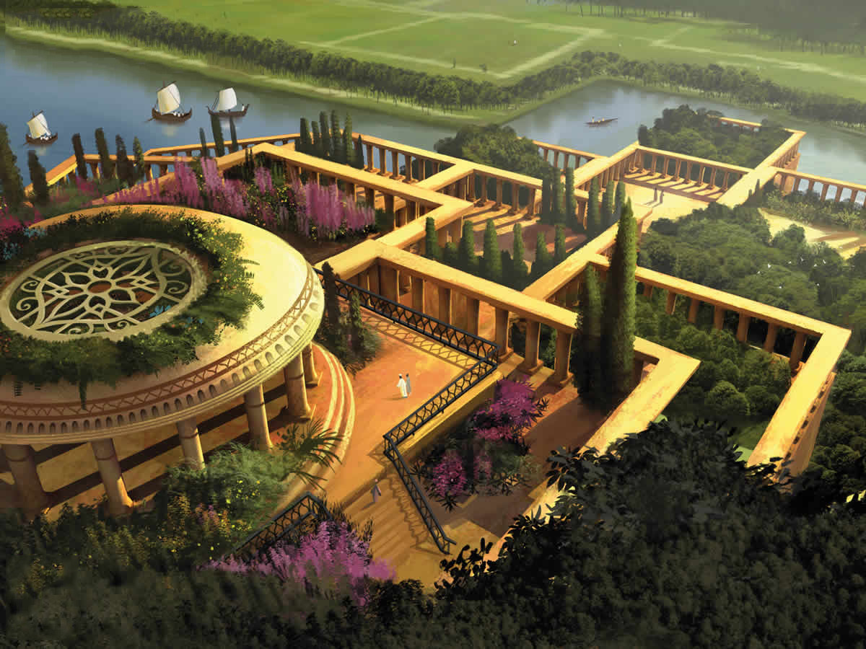

Slide 7
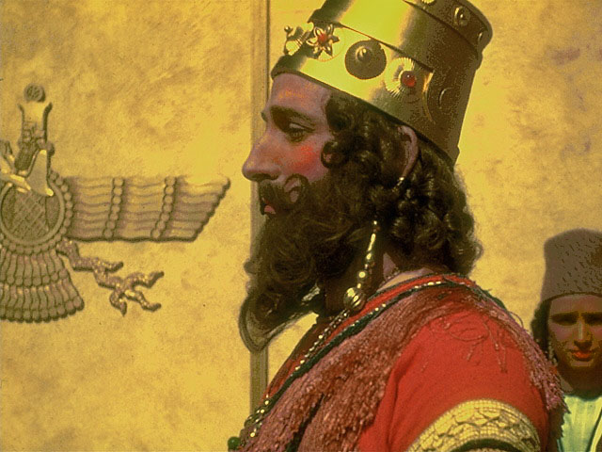

Slide 8
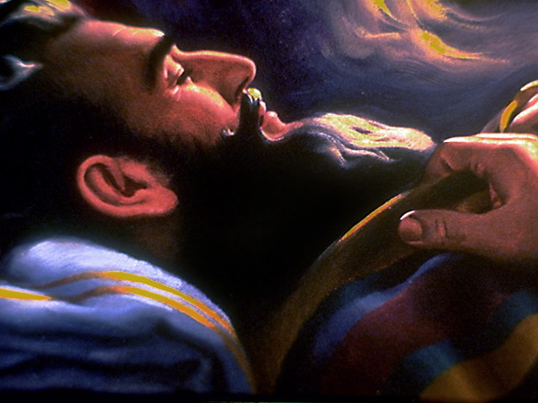

Slide 9
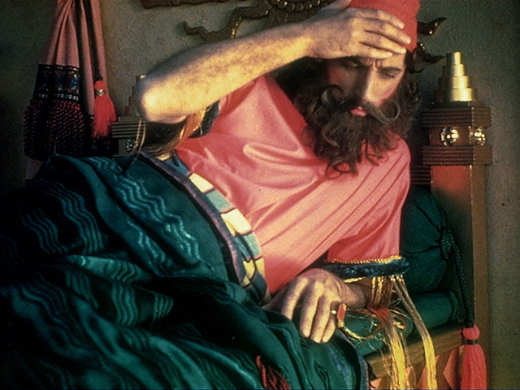

Slide 10
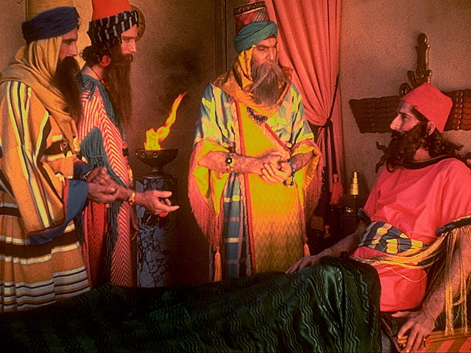

Slide 11
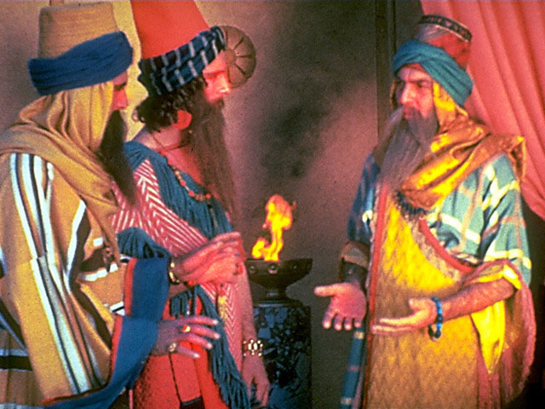

Slide 12
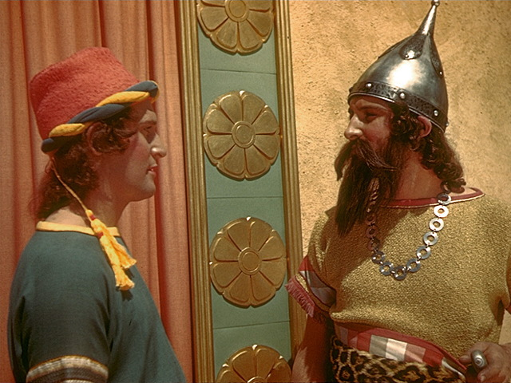

Slide 13
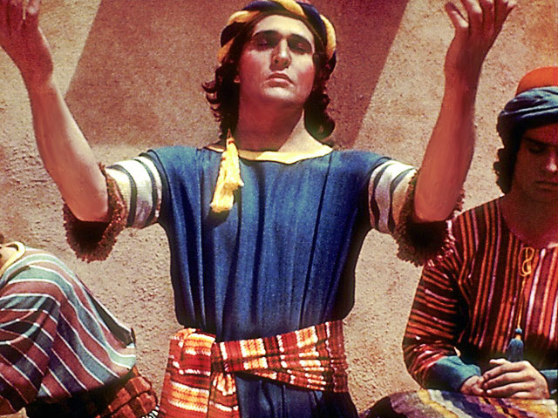

Slide 14
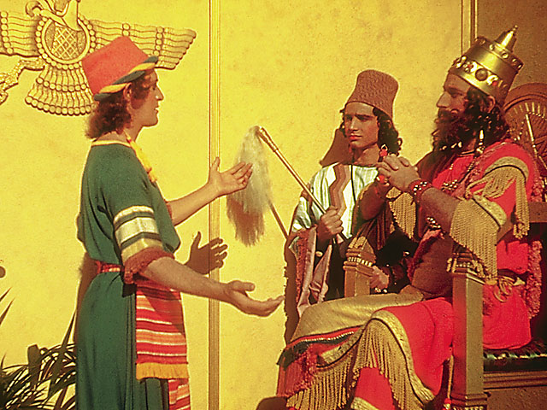

Slide 15
“Mas há um Deus no céu, o qual revela os mistérios, pois fez saber ao rei Nabucodonosor o que há de ser nos últimos dias. O teu sonho
e as visões da tua cabeça,
quando estavas
no teu leito.”
Daniel 2: 28

Slide 16
“Estando tu, ó rei,
no teu leito, surgiram-te
pensamentos a respeito do
que há de ser depois disto.
Aquele, pois, que revela
mistérios te revelou
o que há de ser.

Slide 17
E a mim foi revelado este
mistério, não porque haja em mim mais sabedoria do que em todos os viventes, mas para que a interpretação se fizesse saber ao rei, e para que entendesses as cogitações de tua mente.”
Daniel 2: 29, 30

Slide 18
“Tu, ó rei, estavas vendo,
e eis aqui uma grande estátua;
esta, que era imensa e de
extraordinário esplendor,
estava em pé diante de ti;
e a sua aparência era terrível.

Slide 19
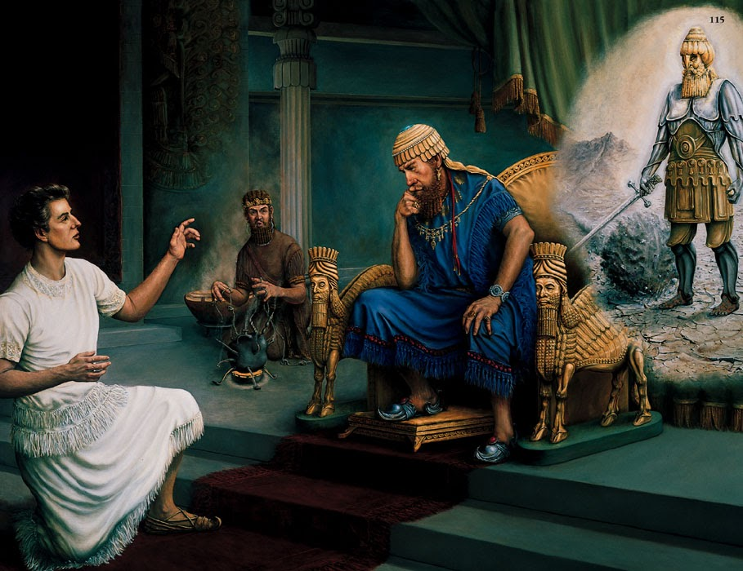

Slide 20
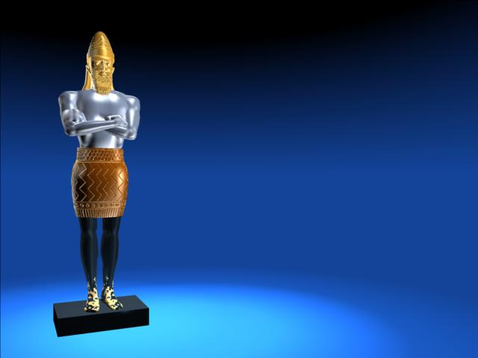
A cabeça era de ouro,
o peito e os braços
eram de prata,
o ventre e os
quadris de bronze;
as pernas, de ferro,
os pés eram parte de
ferro, parte de barro.”
Daniel 2:31-33

Slide 21
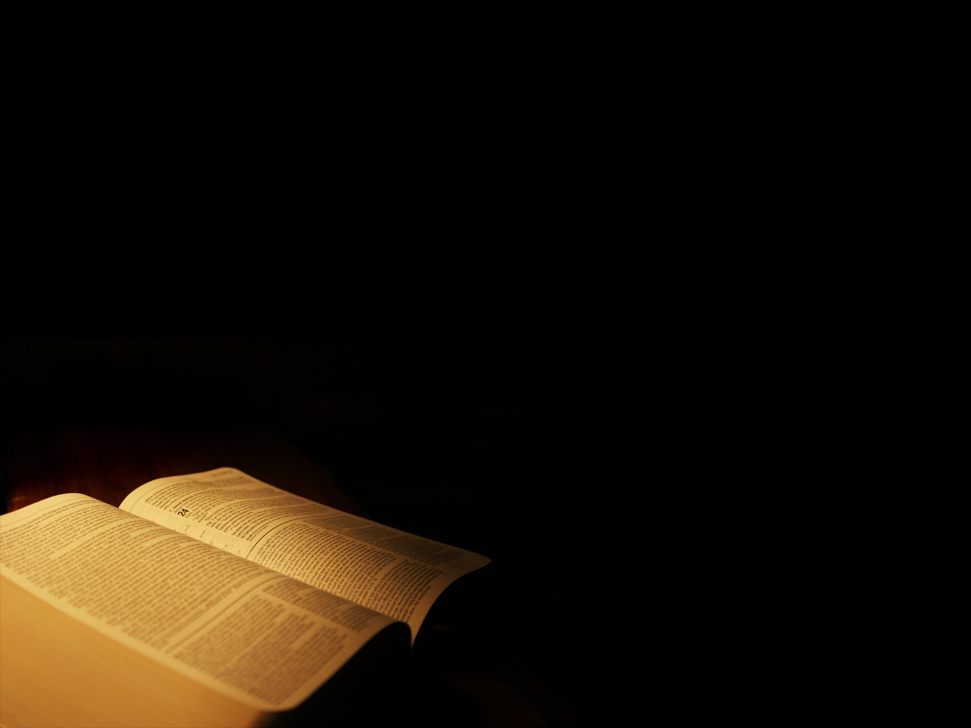
“Quando estavas olhando, uma pedra cortada sem auxilio de mãos, feriu a estátua nos pés de ferro e de barro e os esmiuçou. Então juntamente esmiuçou o ferro, o barro, o bronze, a prata e o ouro, os quais se fizeram como palha das eiras no estio, e o vento os levou, e deles não se viram mais vestígios. Mas a pedra que feriu a estátua se tornou em grande montanha, que encheu toda a terra.”
Daniel 2:34-35

Slide 22
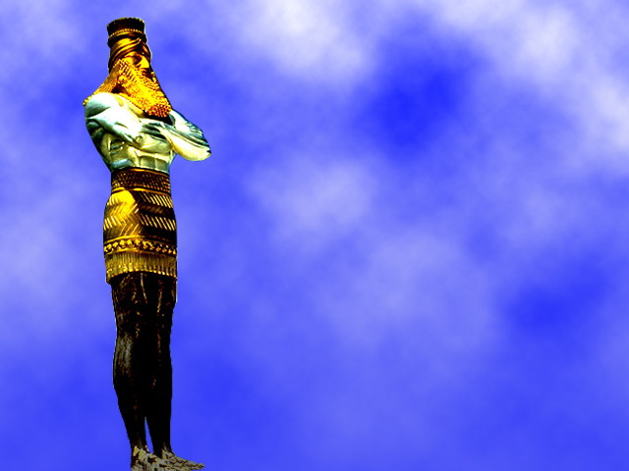

Slide 23
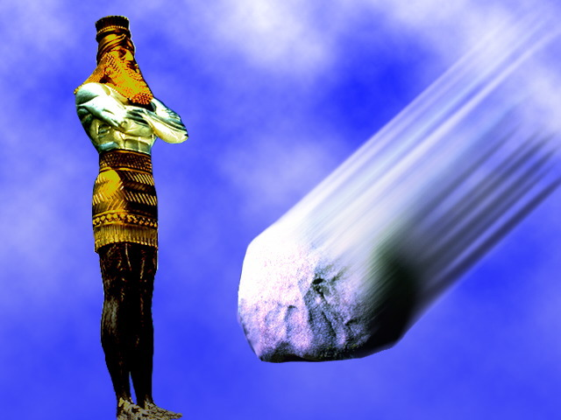
Pedra pés da estatua

Slide 24
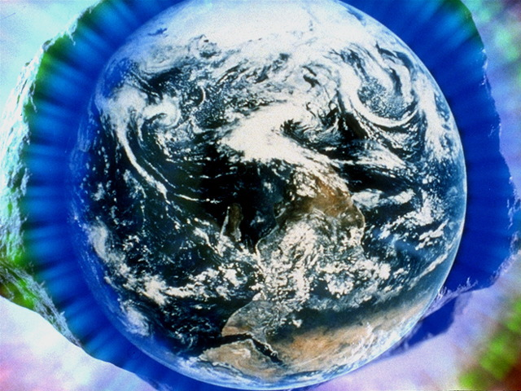

Slide 25
“Este é o sonho; e também a sua interpretação diremos ao rei.
Tu, ó rei, rei de reis, a quem o Deus do céu conferiu o reino, o poder, a força e a glória; a cujas mãos foram entregues os filhos dos homens, onde quer que eles habitem, e os animais do campo e as aves do céu, para que dominasse sobre eles, tu és a cabeça de ouro.”
Daniel 2:36-38

Slide 26
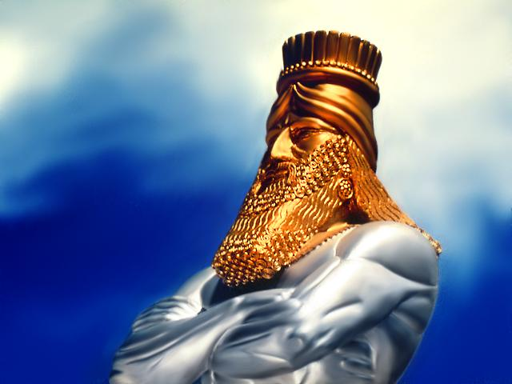
IMPÉRIO BABILÔNICO
606-539 A.C.

Slide 27
“Depois de ti, se Levantará outro reino inferior ao teu; depois um terceiro reino, de bronze o qual terá domínio sobre a toda a terra; o quarto reino, será forte como o ferro que a tudo quebra e esmiúça; como o ferro que quebra todas as coisas, assim ele fará em pedaços e esmiuçará.”
Daniel 2:39-40

Slide 28
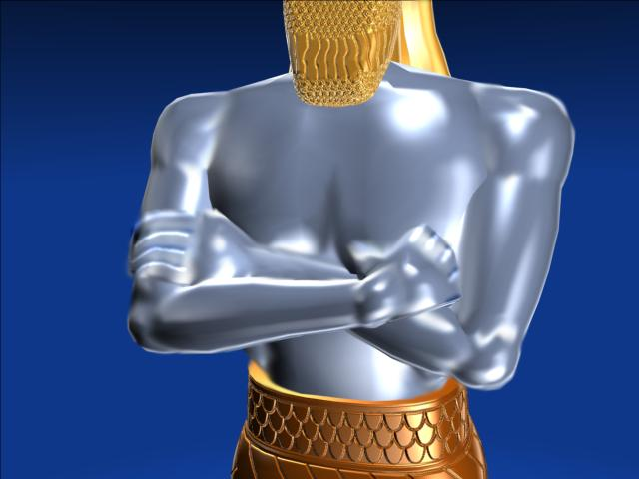
IMPÉRIO DA MEDO-PÉRSIA
539-331 A.C.

Slide 29
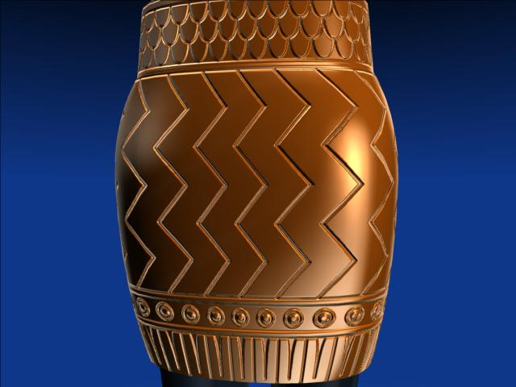
GRÉCIA
331 – 168 A.C.

Slide 30
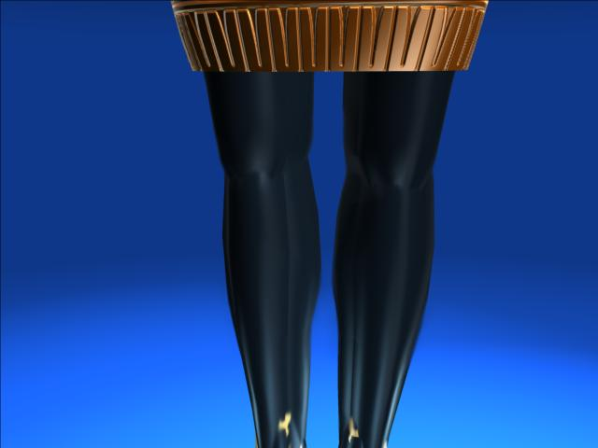
IMPÉRIO ROMANO
168 A.C. – 476 D.C.

Slide 31
“Quanto ao que viste dos pés e dos artelhos, em parte, de barro de oleiro e, em parte de ferro, será esse reino dividido; contudo, haverá nele alguma coisa de firmeza de ferro, pois que viste o ferro misturado com barro de lodo.”
Daniel 2:41

Slide 32
“Quanto ao que viste do
ferro misturado com o barro
de lodo, misturar-se-ão mediante casamento, mas não se ligarão um ao outro, assim como o ferro
não se mistura
com o barro.”
Daniel 2: 43

Slide 33
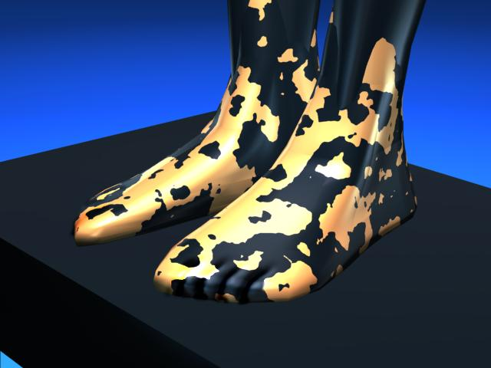
NAÇÕES DA EUROPA

Slide 34
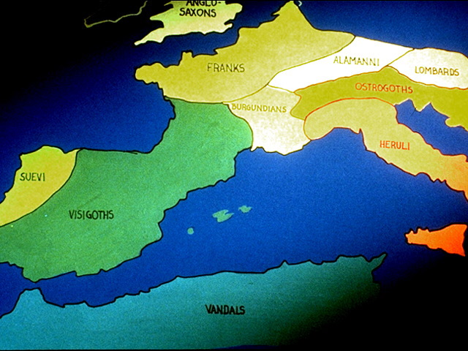
“NÃO SE LIGARÃO
UM AO OUTRO”

Slide 35
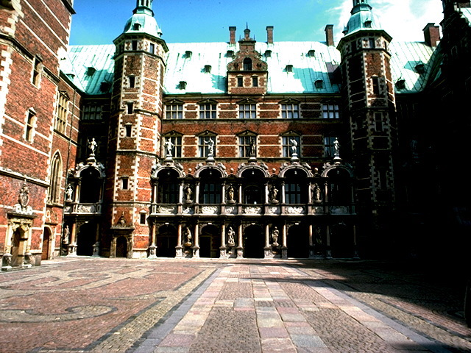

Slide 36
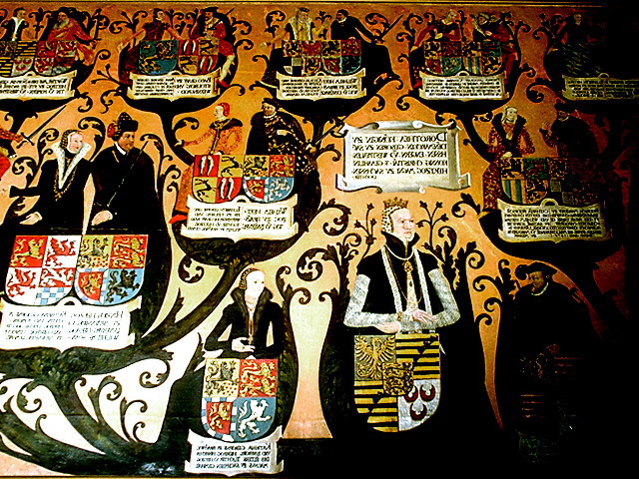

Slide 37
“Mas, nos dias destes reis, o
Deus do céu sucistará um reino
que não será jamais destruído;
este reino não passará a
outro povo; esmiuçará
consumirá todos estes
reinos, mas ele mesmo
subsistirá para sempre.”
Daniel 2: 44

Slide 38
Pedra pés da estatua

Slide 39
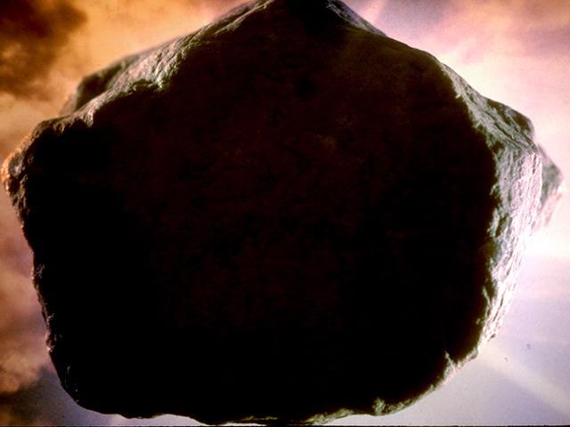

Slide 40
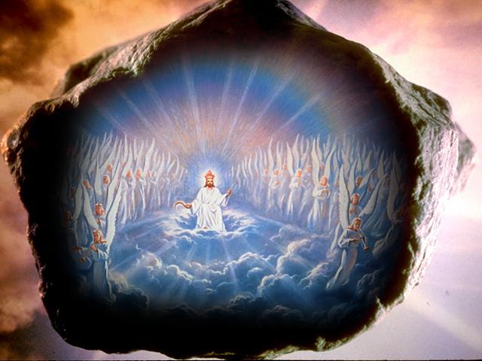

Slide 42


